Slide 1
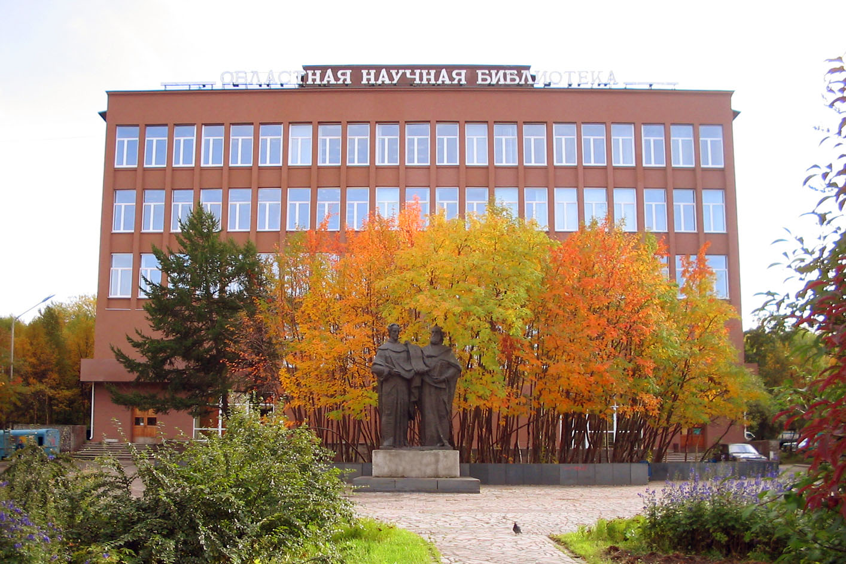
Мурманская областная научная библиотека
Волонтерская деятельность

Slide 2
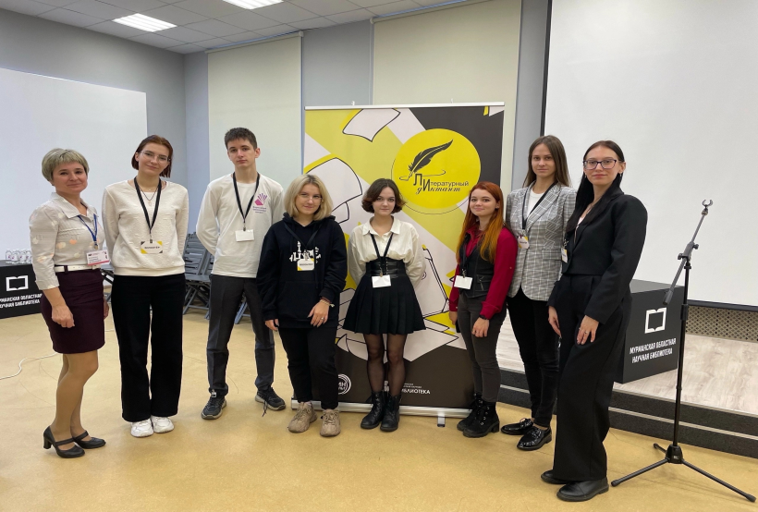
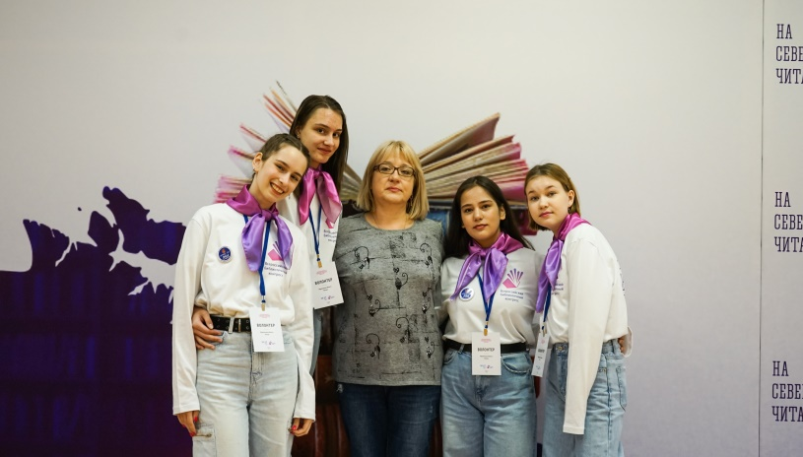
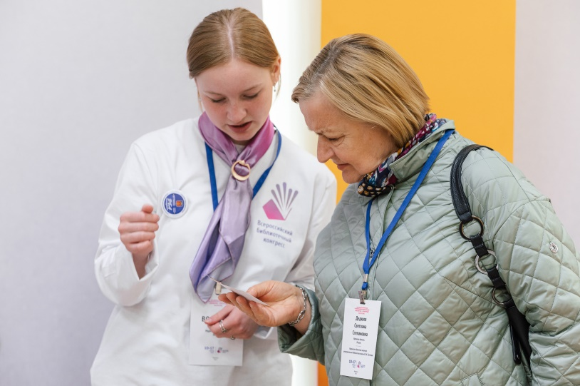
С библиотекой
сотрудничает
более 40 волонтеров.

Slide 3
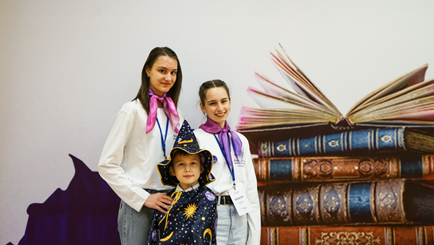
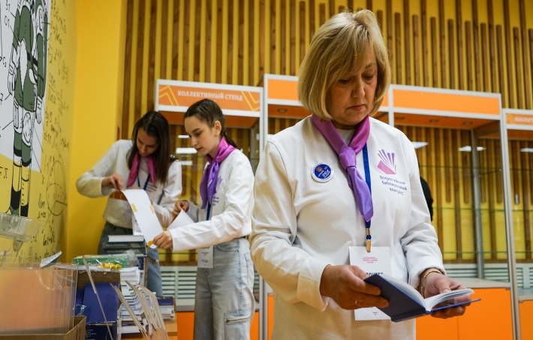
Неоценима была помощь волонтеров на Всероссийском библиотечном конгрессе.
Добровольцы управляли потоками людей, ориентировали участников на площадках конгресса, отвечали на различные вопросы, помогали в проведении розыгрышей и викторин.

Slide 4
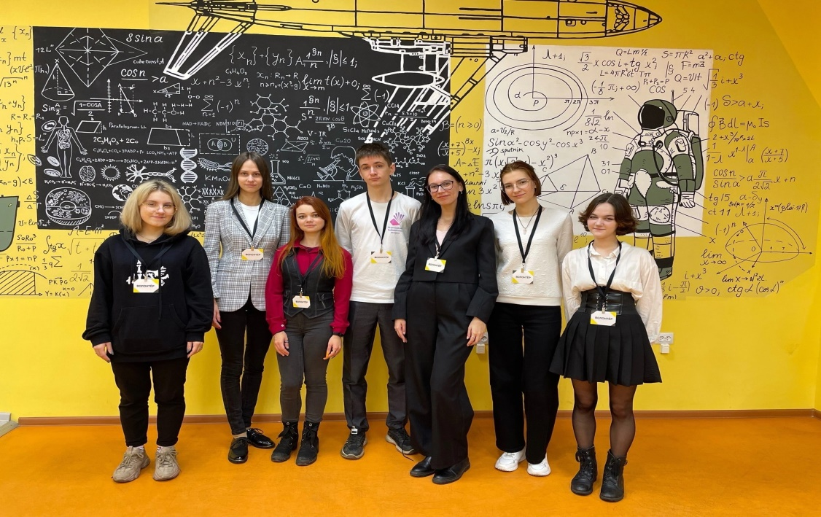
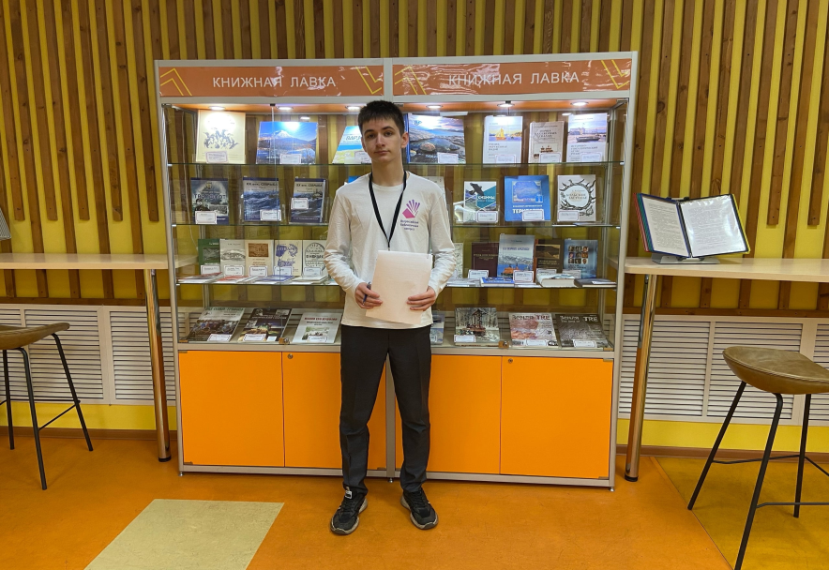
Волонтеры уже не первый год
с энтузиазмом откликаются на призыв к участию
в Международной просветительской акции
«Литературный диктант».
Они помогают на площадках диктанта, ассистируют ведущему, фотографируют.

Slide 5
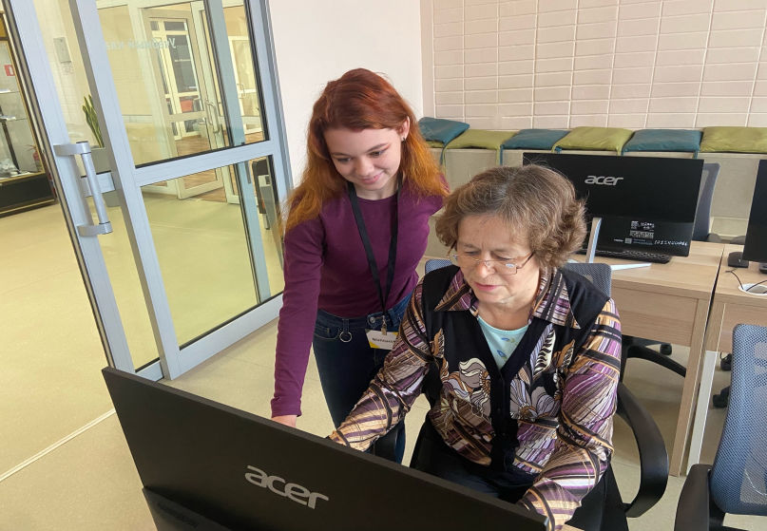
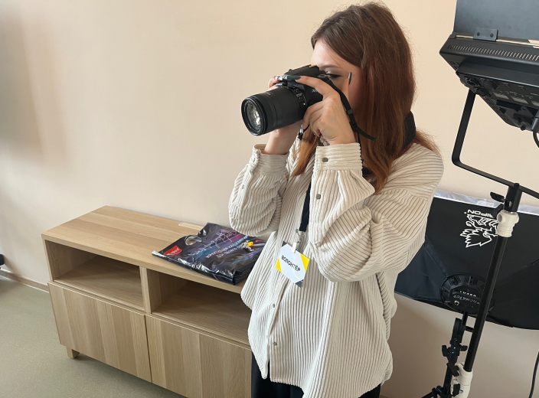
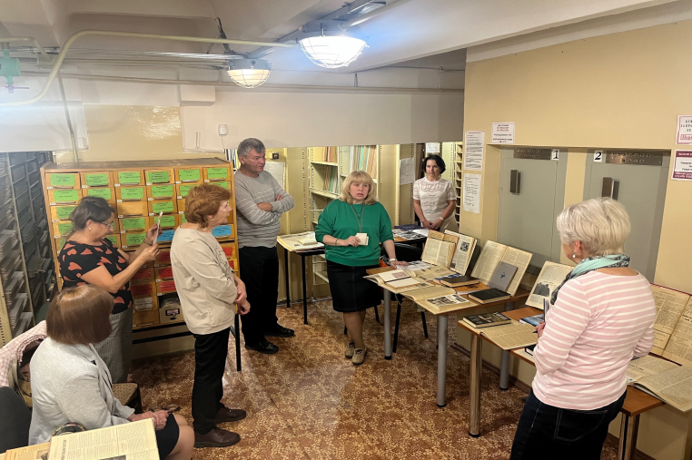
Добровольцы оказывают помощь при проведении
мероприятий, подготовленных для людей
старшего поколения,
таких как Серебряный день,
литературные игры, встречи, практические занятия, экскурсии.

Slide 6
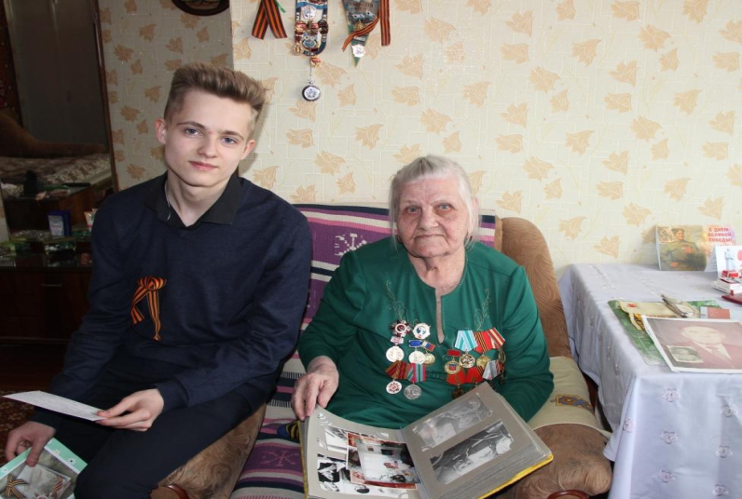
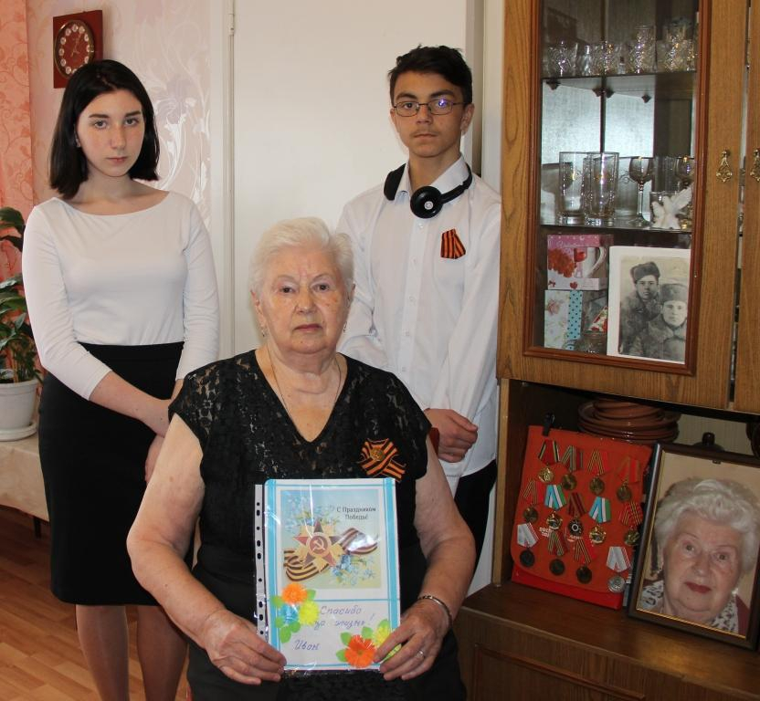
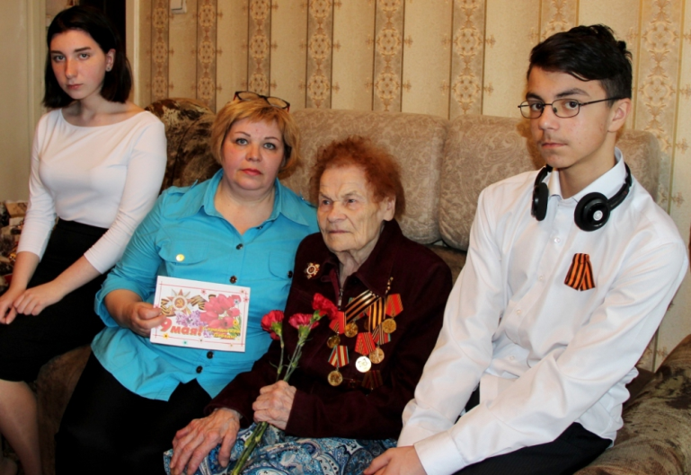
Накануне Дня Победы
библиоволонтеры поздравляли
ветеранов и тружеников тыла
с великим праздником.
Ребята вручали им открытки,
сделанные своими руками,
и сладкие подарки.

Slide 7
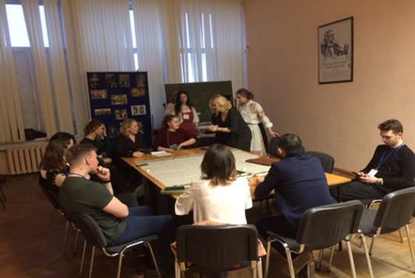
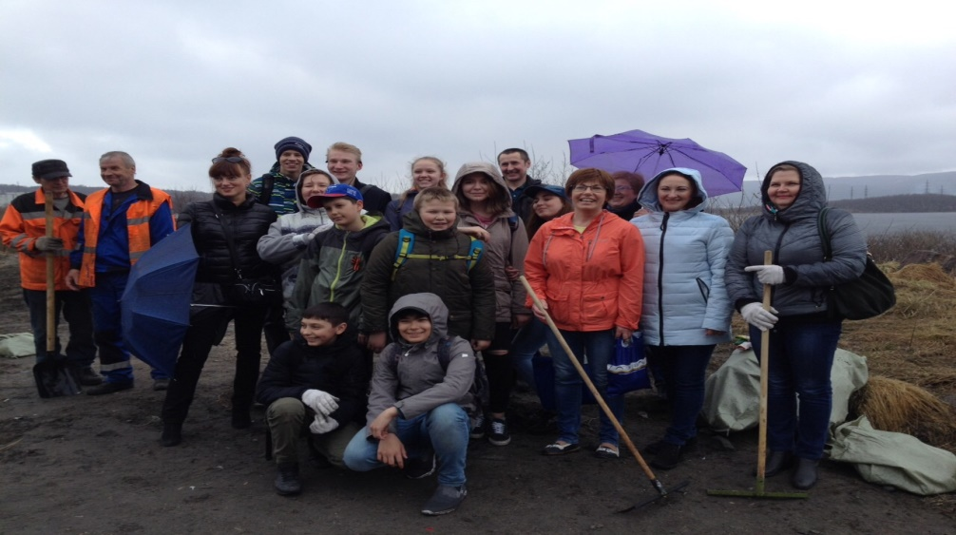
Волонтеры придумывают мероприятия для читателей, выступают в роли ведущих, помощников библиотекарей, фотографов,
вместе с библиотекарями
участвуют в субботниках.

Slide 8
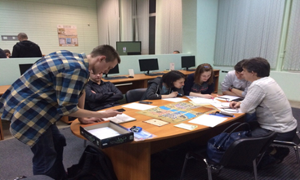
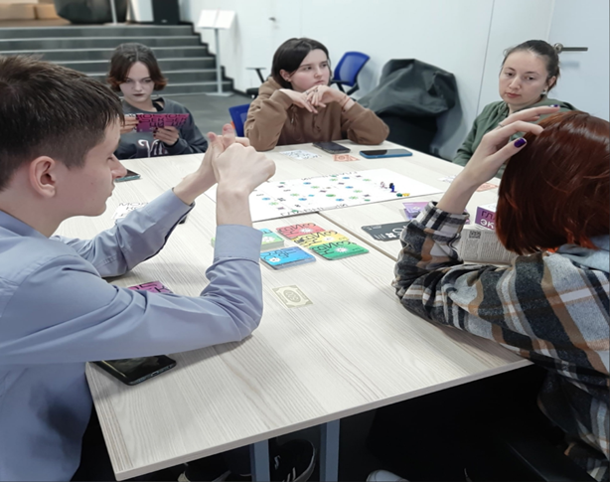
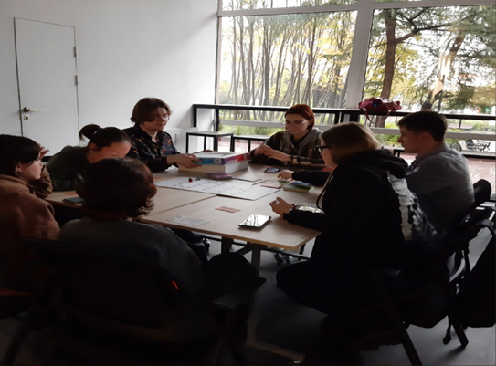
Волонтеры
с удовольствием участвуют
в мероприятиях игротеки,
с энтузиазмом примеряют на себя
и роли ведущих, и азартных игроков.

Slide 9
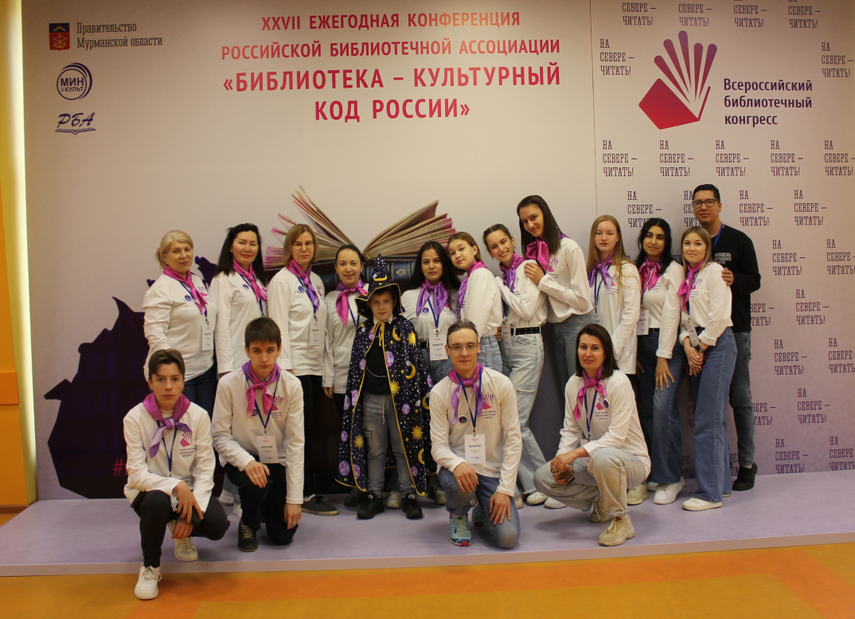
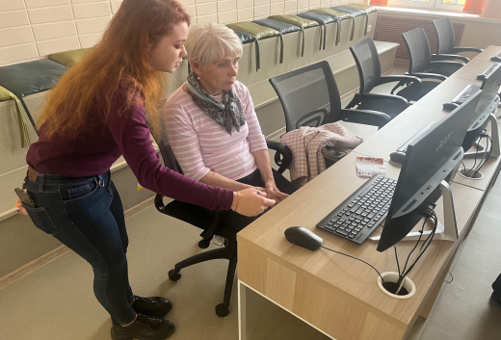
Добровольцы помогают библиотеке эффективнее проводить мероприятия, привлекать новых пользователей, находить новые интересные формы работы.

Slide 10
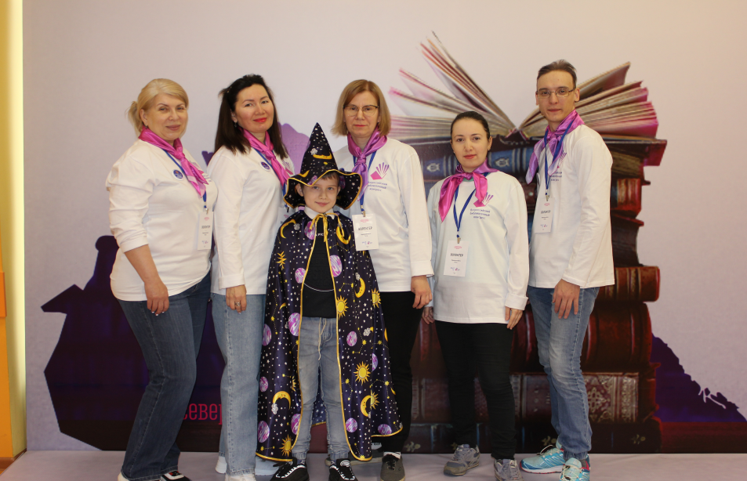
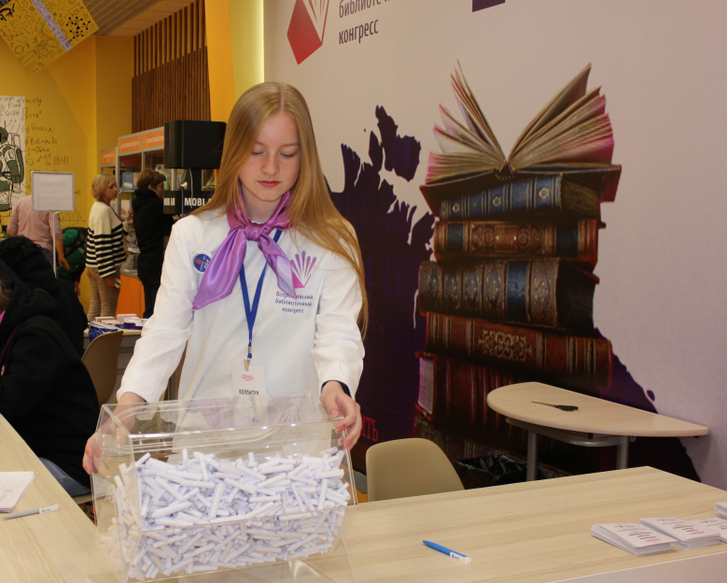
Волонтеры приобретают в библиотеке новые навыки, учатся общаться с людьми, фотографировать, инициируют разработку мероприятий, проектов, совершенствуют навыки публичного выступления, развивают внимательность, гибкость, чуткость, творческое начало, расширяют кругозор и круг своего общения.

Slide 11
Спасибо за внимание!
ГОБУК «Мурманская государственная
областная универсальная
научная библиотека»
г. Мурманск, ул. С. Перовской, д. 21А,
отдел развития: 8-8152-45-28-26.

